Slide 1
مَركَزُ التَّربِيَّةِ الدّينِيَّة
يُقَدِّمُ كِتابَ الأساسيّ الأوّل

Slide 3
اللِّقاءُ الثّالث
الإنسان صورة الله

Slide 6
سلام المسيح أصدقائي...
اليَوم رَح منشوف كيف الإنسان هوّي صورة عن الله! رَكْزوا مْنِيح
وسْمَعوا بِهُدوء...

Slide 7
شُو رَح نعمِل اليوم؟
نشرَحْ قِدّام بَعضْنا إنّو الله عَطَانا جَسَدْ ورُوح و عَقل تَ نَعرِف العالَم
ونْجَمْلو ونعْتِنِي فِيه.
نِتْنَبَّه إنّو الله مَيَّزْنا عَنْ كلّ المخلوقَات، بِكِلْ شِي عَطانَا يِاه ونشْكرُو من قِلبْنا!

Slide 8
خلّونا هلّق نحِطْ حالْنا بِحُضُور الله و نِسْتَدعِي الرّوح القُدُس!

Slide 9
يا رب أمنَحْنا نِعمِة حضورَك بيننا وساعِدنا حتّى نعيش كأبناء النور

Slide 10
يلّا يا زغار،
بتتذكّروا مين خَلَق الأرض والشّمس والعصفُور والنّبات وكِلْ هَالإشيَا الحِلوِة؟

Slide 11
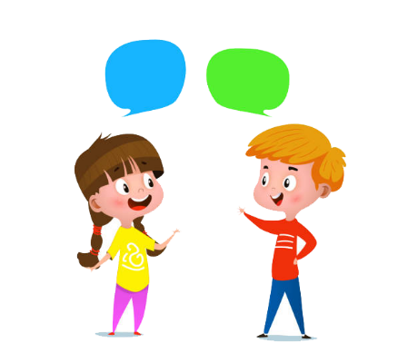
الله

Slide 12
بْتَعرْفُوا مِين هُوّي يلّي خَلَقُو الله أهمّ وأحْلَى وأثْمَن مِنهَا كِلْها؟

Slide 13
الإنسان

Slide 14
بس ليش الإنسان مهمّ هالقَد بِنَظَر الله؟
تَعُوا تَ نِسمَع شو بيقول الكتاب المقدّس؟

Slide 15
بتِتْذَكَّروا عن شو حْكينا المَرَّة الماضْيِة:

Slide 16
خَلق اللّه الملايْكِه وهِنِّي بيْسَبْحوا اللَّه و بيرَتْلوا مَجْدُو .
والملاك الحارِس بيِحْرِسْنِي
وبيْساعِدْني على اكْتِشاف عَجِايِبْ اللَّه مع البَشَر

Slide 17
وبِيقُولْ الكْتاب المقدَّسْ : "خلَقْ اللّه الإِنْسان مِن الأَرض ...»
الرِّجِّالْ وِلْمَرَة إلُنْ جِسِمْ، وهَالجِسمْ فينَا نِلِمْسُو، لأنُّو الرِّجِّال وِلْمَرَة من العالَمْ يَللّي فِينَا نْشُوفُو، مِشْ متِلْ المَلايْكِة يَللّي ما فينَا نْشُوفُن.

Slide 18
وشو بيعمل الإنسان بجسمو؟

Slide 19
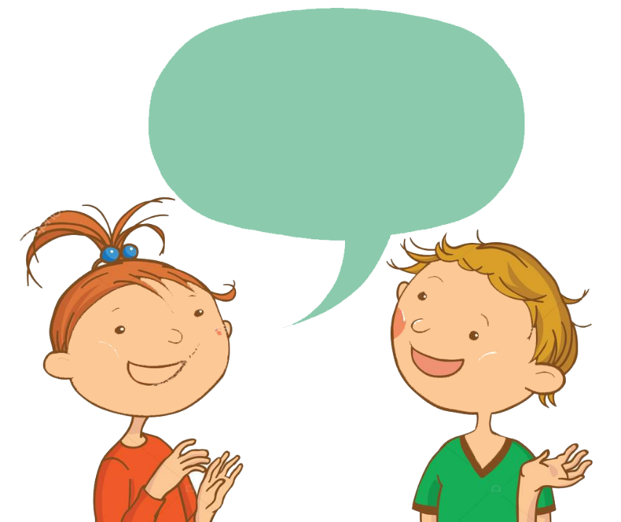
- بإجْرَيه، بِيِمْشِي
- بإيْدَيه بْيِاخُد وبْيَعْطِي
- بِعِينَيه بْيِقْشَعْ

Slide 20
- بِدِيْنَيه بْيِسْمَعْ
- بِمِنْخارُو بِيْشِم.
وبِكِل حَواسُو، بْيُشعُرْ بالعَالَم يَللي حْوَالَيه.

Slide 21
وبِيقُول كَمان الكْتَاب المُقدَّس
عطى اللّهُ للنَّاس سُلطان
عَ كِلْ شي بالأَرض.
هيدا بْيِعنِي اِنُّو اللَّه حَطِّ الإنْسان
فَوق كِلْ شِي بِها العَالَمْ.
الإنْسان أَعْظَمْ مِن الصْخُورْ
أعْظَمْ مِن الَأشْجَار
أَعْظَمْ مِن كِل الْحَيَوانات

Slide 22
لَيش الإنْسان هَالقَد مْهمّ وغَالِي بِنَظَر اللَّه؟
تعوا نسمع الكتاب المقدس شو بيقول؟

Slide 23
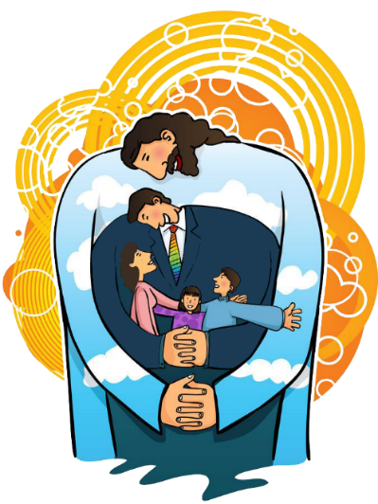
.
«ألبسَ اللّهُ البَشَرَ قُــــــوّةً تُشبهُ قــــوّتَه وصنَعهُم على صُورتِه»
فهمْتُوا هالكَلام؟
حلو كْتير!
خَلَقْ اللّه البَشَرْ «عَ صورْتُو» وهَيدَا يِعْنِي إنُّو في شبَه بَينُو وبَينُن.
ولمّا تْنَين يكونوا بْيشبَهُو بَعضُنْ مِعْناتا إنّو في شِي مُشْتَرك بَيناتُنْ

Slide 24
شُو في شِي مُشْتَرَكْ بَيْنّا وبَين اللّه ؟

Slide 25
تعو تَ نطلّعْ بحَالْنا. عِنَّا جَسَد. نِحْنَا مْنِشْبَه اللَّه بِجَسَدْنا ؟ أكيدْ لأ !
لأنّو اللّه ما عِنْدُو جَسَد.في عِنّا شِي ما مِنْشُوفُو ومْنِسْتَعمْلُو دايماً.شُو هوِّي؟ هوِّي عَقِلْنا. بِعَقِلْنا مِنْفَكِّر.

Slide 26
تَعو تَنْفَكِّر سَوا كَمْ دقيقَة. مِنْغَمِّضْ عينَيْنَا وكِلْ واحَدْ يفَكِّرْ بِحَدَا أو بِشِي.
وبَعْدين رَحْ نِتْشارَكْ شُـو كْتَشَفْنا.

Slide 27
فكّرْتُو؟ يلا رَحْ بسأَلْكُن 3 أسئلة:
١- شِفْتُو عَقِلْكُنْ وهُوِّي عَمْ بيِشْتِغِلْ؟

Slide 28
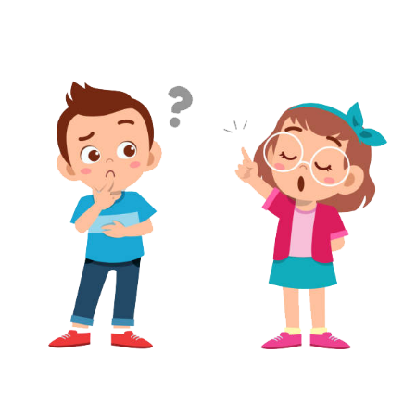
لأ، ما شفْنا شِي، لأنّو العَقل ما مِنْشُوفُو.

Slide 29
سمِعْتُو عَقِلْكُنْ وهوِّي عَم بيِشْتِغِلْ؟

Slide 30
لأ، لأنّو العَقِل ما بْيِحْكِي، بيِشْتِغِلْ بصَمت.

Slide 31
حَدا مِنْكُنْ عِرِفْ بِشُو فَكَّرْ غيرو؟

Slide 32
لأ، لأنّو العَقل هوِّي لإلْنا وَحِدْنا وبْيِشْتِغِلْ بالسرّ.

Slide 33
و هَيك العَقل، ما مِنْشُوفُو، صَامِتْ، وشَخْصي (لإلي وَحْدِي) بَس العَقلْ مَوجُود فِعْلاً.
نِحْنَا منِشْبَهْ اللَّه بِعَقِلْنا. اللَّه يَلّلي ما مِنْشوفُو ولا مْنِسْمَعُو ولا مْنِلِمْسو هوِّي الإِله الحَي.ّ
اللَّه عِمِلْ للإنْسان هدِيِّة عَظيمِة كْتِير، خَلَقُو على صُورتُو ولَبَّسُو قوتو، قُوِّة رُوحُو.

Slide 34
وصَارْ فينَا نِفْهَم أَكْتَر الكْتاب المُقَدَّسْ لمّا بِيقُول:عَطَى اللّهُ للنَّاس سُلطان عَ كِلْ شي بالأَرض.
لأنّو اللَّه حَطّ بِالإنْسان عَقِلْ، الرّجّال ولْمَرَة بْيِقْدَرُو يَعِرْفُو كِلّ الخَليقَة. واللَّه خَلّاهِنْ مَسْؤولِين عَنَّا.
وبْفَضِلْ عَقْلُنْ قِادْرِين إنُّو يِعْتِنُو فِيا ويْخَلُّوَا تْصِيرْ أحْلَى كَمان.

Slide 35
قَدَّيش اللَّه عِنْدُو ثِقَة بالاِنْسان، بالرّجّال وِلْمَرَة!نتَيناتُنْ مَسؤولِين عَن الخَلِيقَة...
فكروا شُو فِيهُن يَعِمْلُو إشيا حلوة فيا...

Slide 36
لازِمْ نَعرِفْ كَمان أمر
مهمّ كتير. بالعَقْل يلّي
عطاه ياه اللّه وبِفَضلو، الإنسان بيِتْوَجَّه لَعِند خالْقو ل حتّى يِشِكْرُو، ويقَدِّمْلو كِلْ شي بيَعملو
من إشيا حلوة وكْبِيرِة.
وحدوُ الإنسان فيه يَعمِل هالشّي، بِعَكس النَّبات والحَيَوانات.

Slide 37
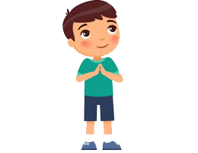
تعوا تَ نقَدِّمْ فَرَحْنا لَ اللّه، ونشْكُرو لأنَّو خَلَقْنا عَ صُورْتُو، كِبار ب نَظَرو وأغْلَى مِن كِلِّ العَصافير.
وتعوا تَنِشْكُرو كمان، لأنَّو عَطانا كِلْ شي مَجّانًا وبِمَحَبِّة

Slide 38
تعوا تَنْفَتِّشْ بِعَقْلْنا عن عَمَل حلُو نَعِمْلو هَيدا الأُسْبوع، حتّى نكَفّيَ عَمَلَ اللّه. تعوا تَ نقِلُّوا بصَمت قلوبنا،
شُكرًا يا اللَّه

Slide 39
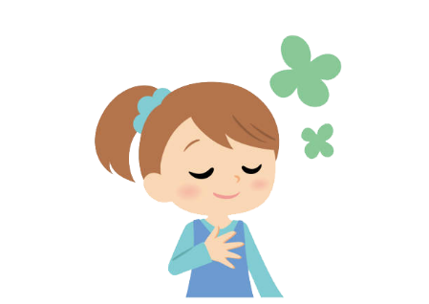
شكراً يا الله.

Slide 40
من بعد ما سمعنا المحادثة، رح إسألكن كم سؤال

Slide 41
شو في الإنسان يعمل بجسدو؟

Slide 42
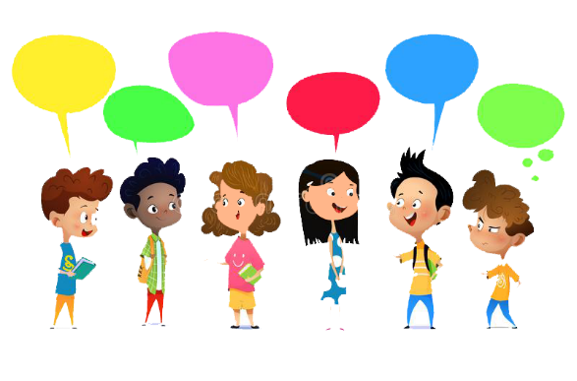
بإجريه: يتنقّل
بإيدَيْه: يعطي ويأخذ
بعينيْه ودينيه وأنفو وكل حواسّه:
ينظر ويسمع ويشعر بالعالم

Slide 43
لِيشَ الإنسان كبير ومهم هالقد؟

Slide 44
لأنّو اللَّه خلقو على
صورتو ومثالو

Slide 45
الله إلو جَسَد شِي؟ كِيف منشبَهُو؟

Slide 46
اللَّه ما إلو جَسَد ...
نِحنَا منشْبَهُو بِالعَقل وبِالحُبّ

Slide 47
شو هيّي مسؤوليّة الإنسان تجاه الخلق؟

Slide 48
إنّو يجَملو و يِعتِني فيه

Slide 49
وهلّق بَدّي ياكِن تقُولوا هالجِمَل ورايِي لَ حَتّى تِنحَفَر بقلوبْكُن

Slide 51
وهلّق جربوا يا شاطرين عملوا هالنشاطات

Slide 54
ومثاله
صورته
على
الله
خلقني

Slide 58
ومنختُم لِقاءْنا اليَوم بِهالصّلاة وبهالتّرنيمة

